Slide 1
Литературная встреча «ТВЕРСКИЕ АВТОРЫ - ШКОЛЬНИКАМ»
Знакомство учеников и учителей МОУ СОШ №43
с членами Тверского отделения Петровской академии наук и искусств.
Презентация книги для детей «Святой ТИХОН, Патриарх Московский и всея России. Рассказ-поучение Владимира Осипова».
Город Тверь, 8 апреля 2015 года

Slide 2
Осипов Владимир Глебович – академик Петровской академии наук и искусств, председатель Тверского регионального отделения этой академии. Преподаватель высшей школы, доцент, кандидат философских наук, более 30 лет проработал в Тверском государственном университете. Учёный, общественный деятель, писатель, краевед, фотограф.

Slide 3
Гайдуков Владимир Николаевич – член-корреспондент Петровской академии наук и искусств, доцент кафедры государствен- ного управления Тверского государствен- ного университета, кандидат философских наук.

Slide 4
Осипов В.Г. и Демидов Иван Владимирович – поэт, заместитель председателя литературного объединения «Тверское товарищество писателей», учредитель Тверского отделения Международного общественного объединения «Русское Собрание», директор «Тверьфильмофонда»

Slide 5
Осипов Владимир Глебович – академик Петровской академии наук и искусств, председатель Тверского регионального отделения этой академии. Преподаватель высшей школы, доцент, кандидат философских наук, более 30 лет проработал в Тверском государственном университете. Учёный, общественный деятель, писатель, краевед, фотограф.

Slide 6
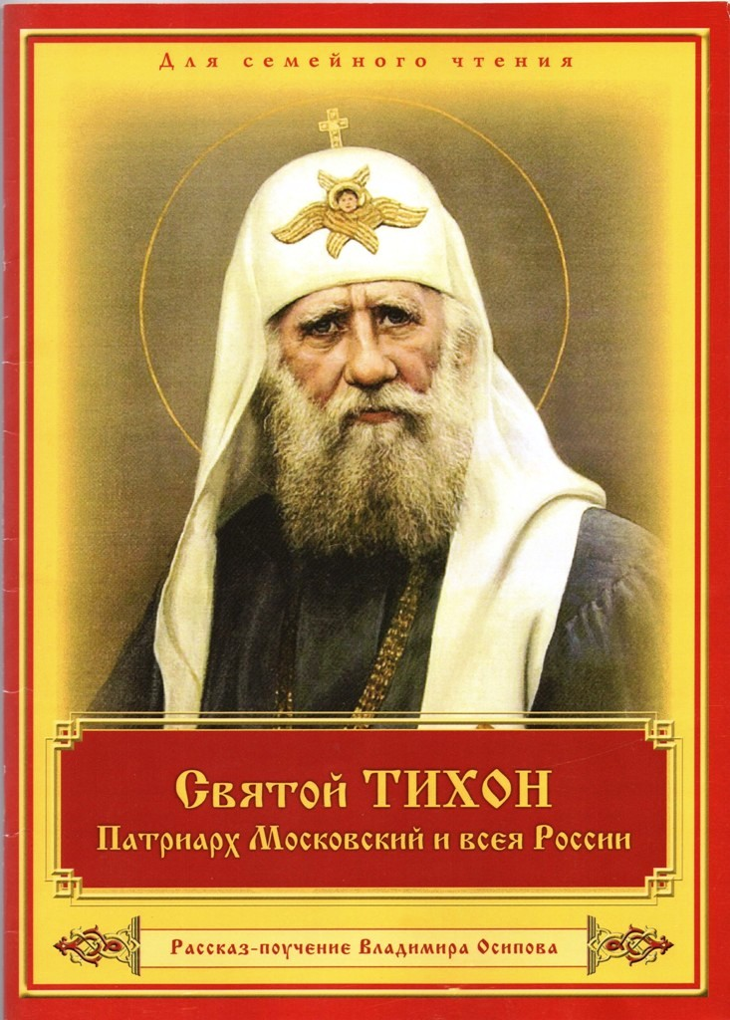

Slide 7
2015 – год Литературы в России, год Патриарха ТИХОНА
19 (31) января исполнилось 150 лет со дня рождения Патриарха Московского и всея России ТИХОНА,
в миру Беллавина Василия Ивановича – нашего великого земляка, появившегося на свет в сельце Клин Торопецкого уезда Псковской губернии.
25 марта (7 апреля) – День памяти Патриарха ТИХОНА, 90-летие его блаженной кончины.

Slide 8
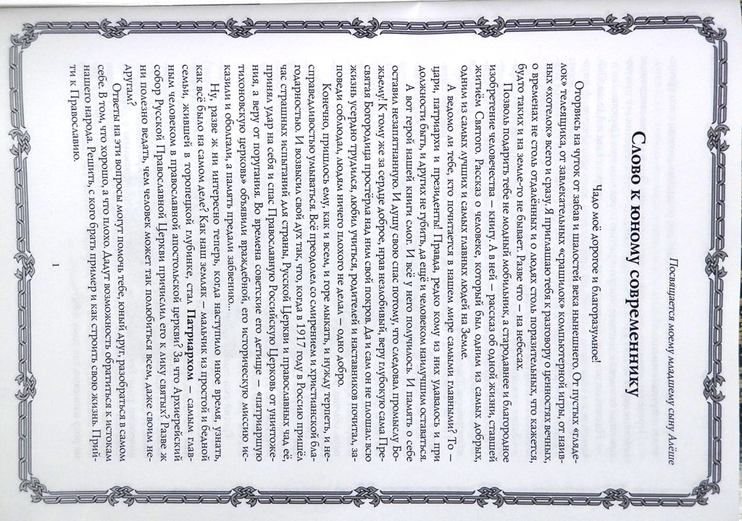

Slide 9
Икона Патриарха ТИХОНА, заказанная Тверским отделением Петровской академии наук и искусств и благофондом «Мама» владимирскому иконописцу Михаилу Осипенко-Углицкому, освящённая 29 января 2006 года в Донском монастыре у раки Патриарха и переданная городу Торопцу

Slide 10
Молитва у раки со святыми мощами Патриарха Тихона в Большом соборе Донского монастыря. Город Москва, 29 января 2006 года

Slide 11
Икона «Собор святых в Тверской земле просиявших», в центре которой изображение Патриарха ТИХОНА.
Воскресенский кафедральный собор.
Город Тверь

Slide 12
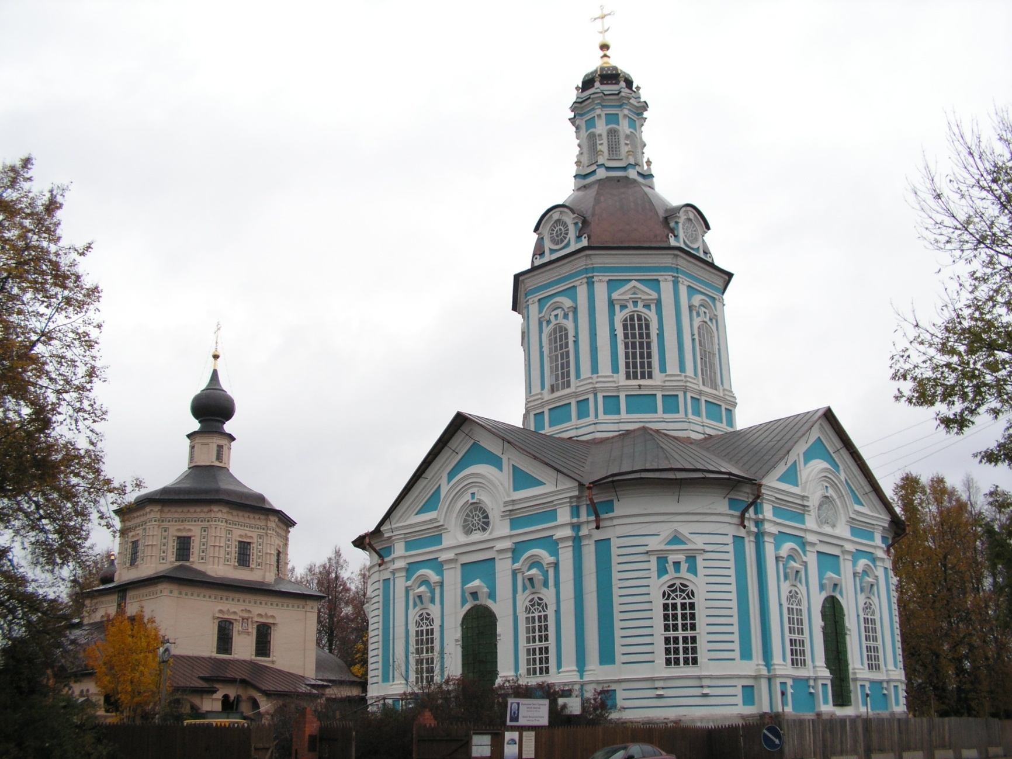
Отреставрированные Никольская и Покровская церкви Свято -Тихоновского женского монастыря. Город Торопец. 9 октября 2013 г. Фото Владимира Осипова

Slide 13
Икона святого Патриарха ТИХОНА на полотне маслом в Свято-Тихоновском женском монастыре в городе Торопце Тверской области.
Фото Владимира Осипова

Slide 14
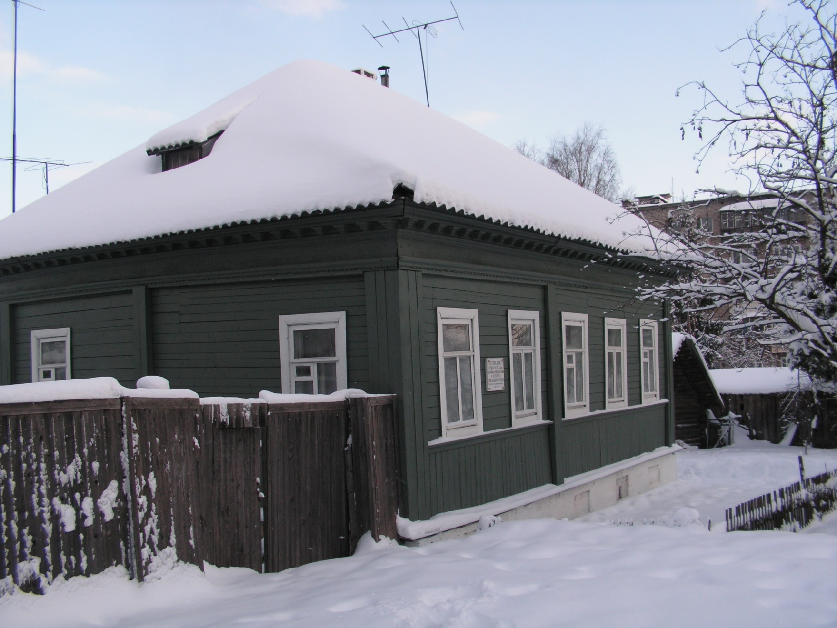
Музей Патриарха Тихона в городе Торопце в Спасском переулке в доме 11, где с 1869 по 1878 гг. жил Вася Беллавин с батюшкой, матушкой и тремя братьями. (г. Торопец, 4 февраля 2009 г.). Фото Владимира Осипова

Slide 15
Белые лебеди и серые утки на незамерзающей реке Торопе (Центр Торопца, 3 февраля 2010 г.) Фото Владимира Осипова

Slide 16
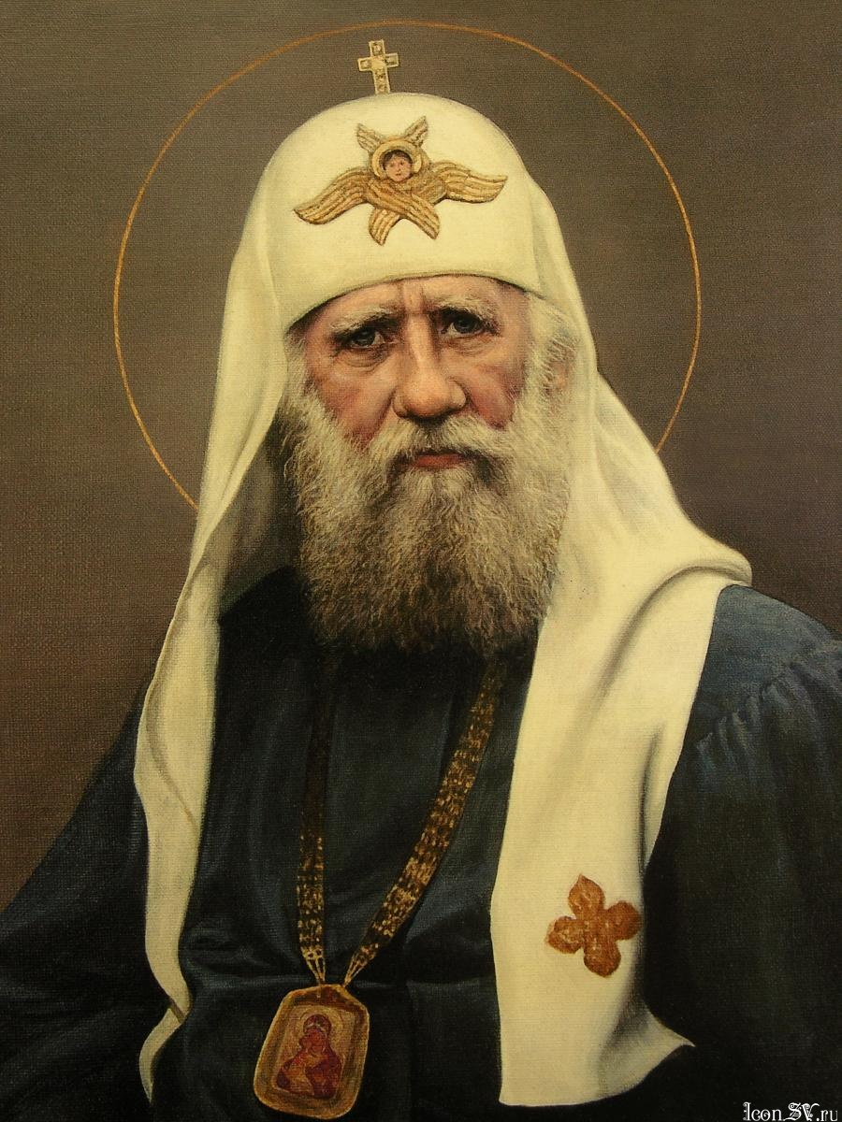

Slide 17
Изюмова Анна, ученица 6 класса «Г» МОУ СОШ № 43

Slide 18
Григорьева Наталья, ученица 11 класса «А» МОУ СОШ № 43

Slide 19
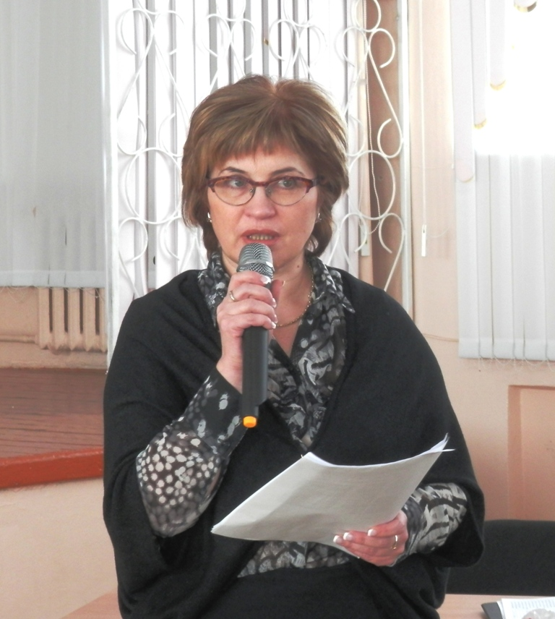
Лесковая Лариса Борисовна, учитель русского языка и литературы и основ православной культуры в МОУ СОШ № 43

Slide 20
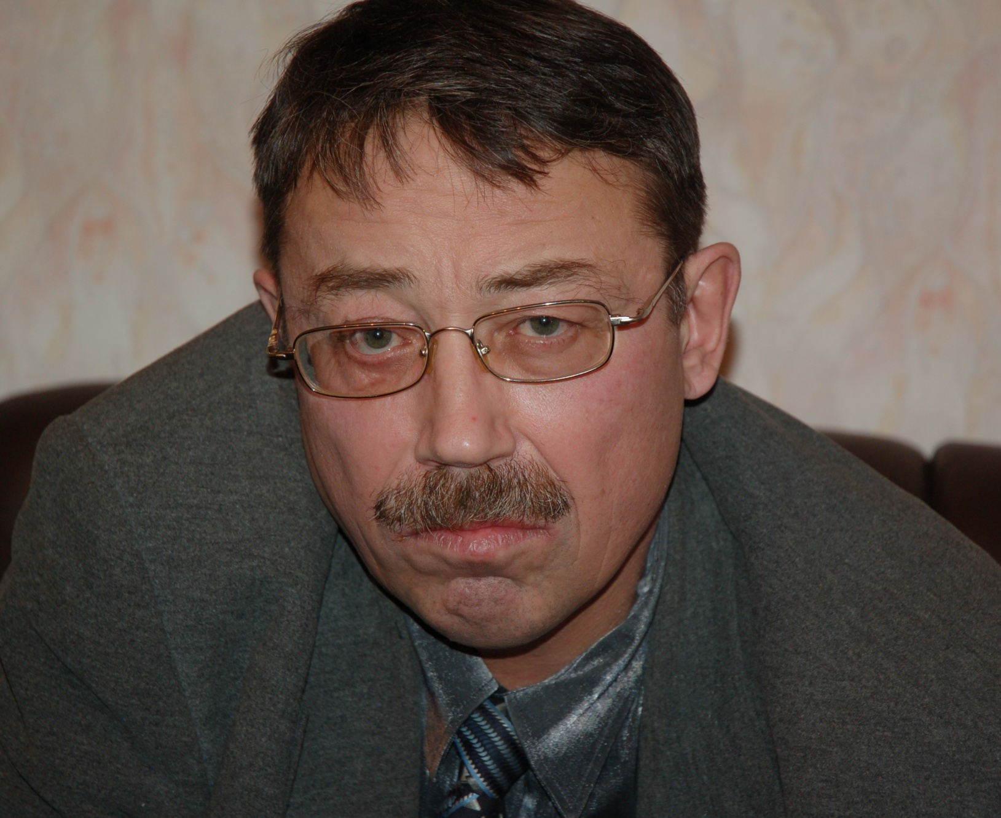
Гайдуков В.Н. – заместитель по науке руководителя Тверского научного центра комплексного изучения человека, член президиума Тверского отделения Петровской академии наук и искусств

Slide 21
Гайдуков В.Н. : «Программы и исследования Тверского регионального отделения Петровской академии наук и искусств»
Человековедение : проблемы комплексного изучения и гармоничного развития человека (с 1989 года).
Михаил Ярославич Тверской: личность, эпоха, наследие (с 1996 года).
Союз науки и православия в стратегическом развитии России третьего тысячелетия (с 2000 года).
Патриарх ТИХОН – духовный вождь Русского мира (с 2006 г.)

Slide 22
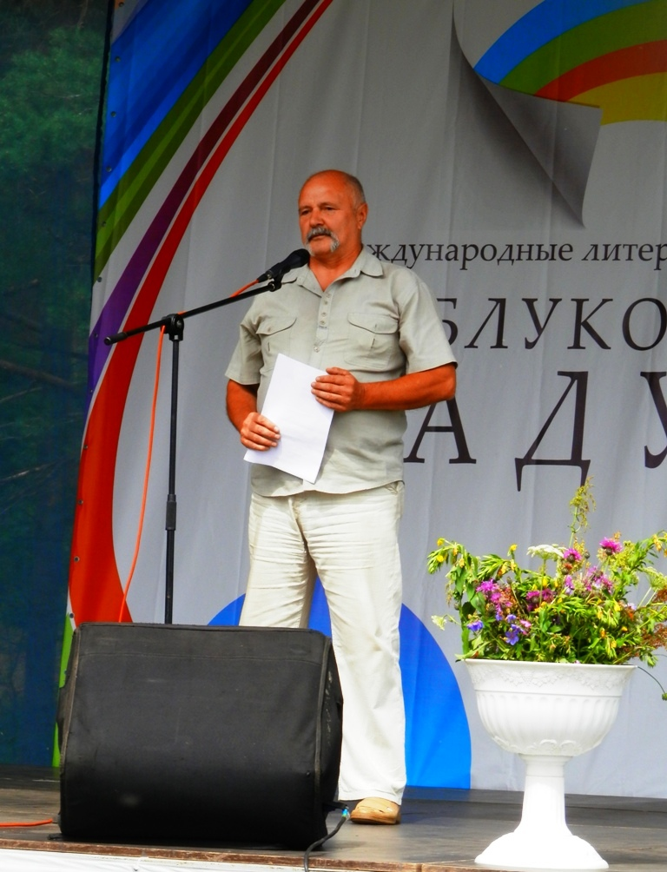
Демидов Иван Владимирович – поэт, заместитель председателя литературного объединения «Тверское товарищество писателей», учредитель Тверского отделения Международного общественного объединения «Русское Собрание», директор «Тверьфильмофонда»

Slide 23
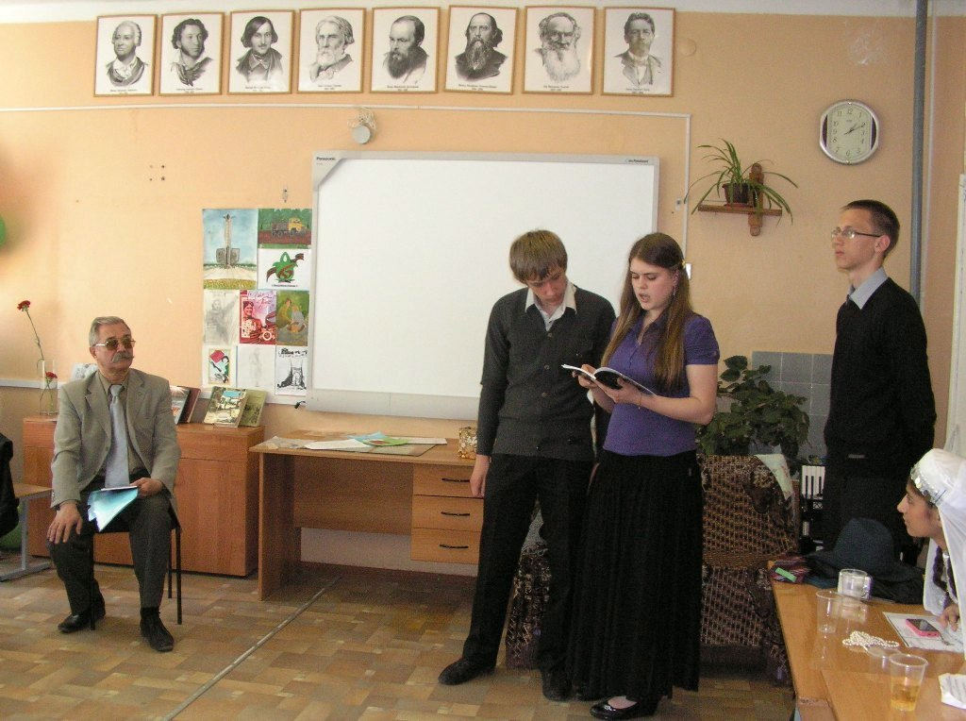
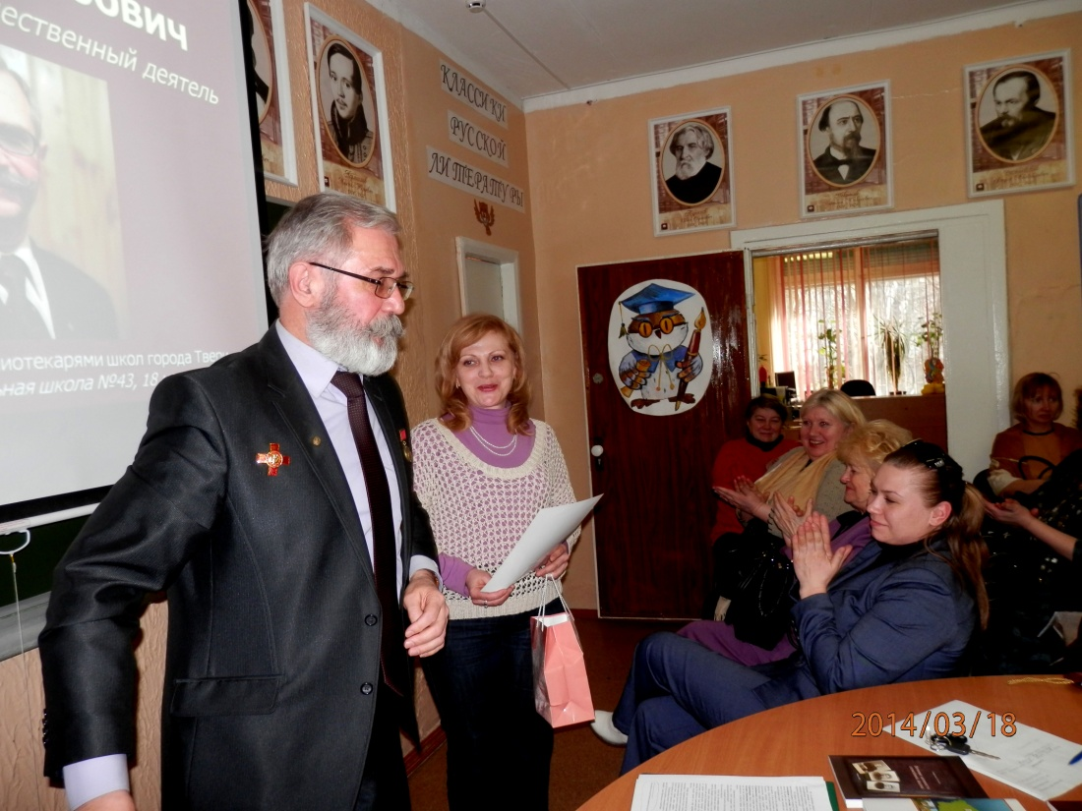
Участие Петровской академии наук и искусств в совместных мероприятиях средней школы № 43 города Твери

Slide 24
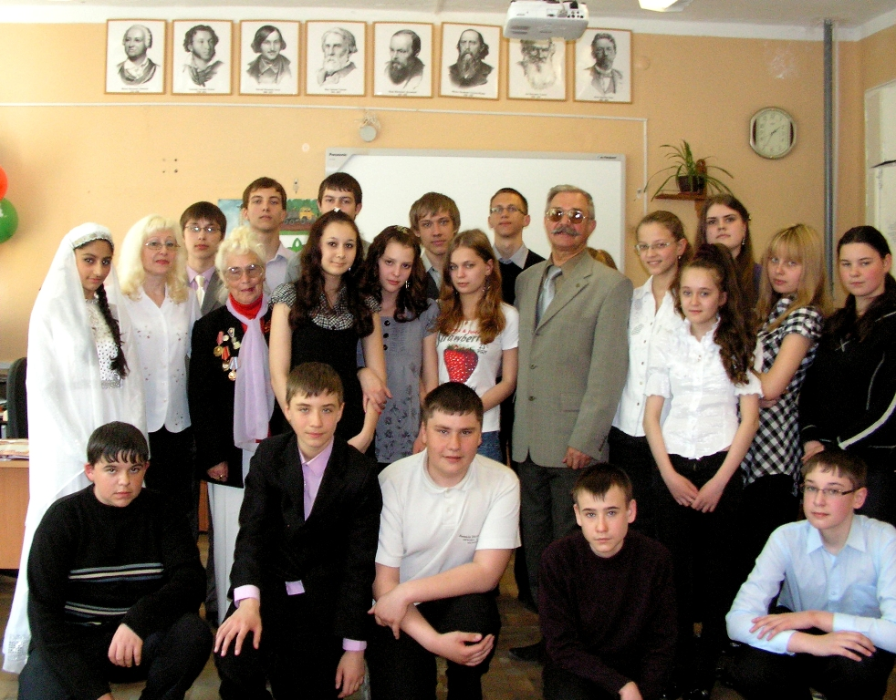
Заседание клуба любителей книги, XVIII литературный праздник в МОУ СОШ № 43 21 мая 2011 года

Slide 25
Встреча Осипова В.Г. с библиотекарями школ города Твери в МОУ СОШ № 43 18 марта 2014 года

Slide 26
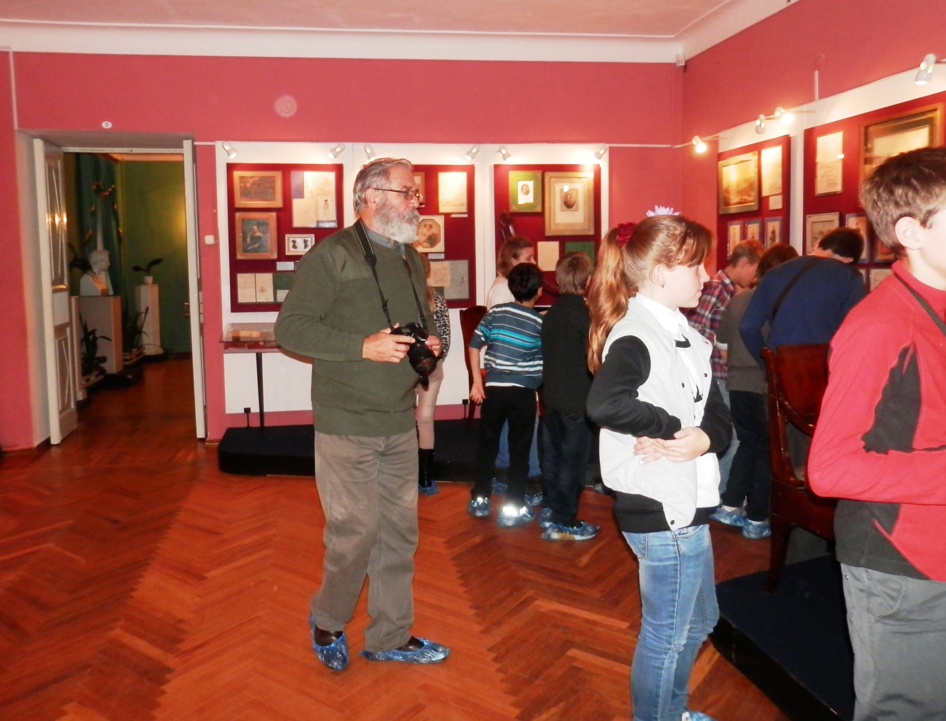
Фотосъёмка экскурсии шестиклассников МОУ СОШ № 43 по «Пушкинскому кольцу». Город Торжок, 15 октября 2014 года.

Slide 27
Организаторы встречи и создатели презентации книги для детей «Святой ТИХОН, Патриарх Московский и всея России. Рассказ-поучение Владимира Осипова»
Владимир Осипов - председатель Тверского отделения Петровской академии наук и искусств.
E-mail: vladimir.osipov44@mail.ru
8-920-161-07-40
Татьяна Бобринская – учитель русского языка и литературы, библиотекарь школы №43 г.Твери.
E-mail: miss.bobrinskaya@mail.ru
8-905-606-71-00

